Slide 1
この歌知っていますか？

Slide 2
I’ve Got That B-P Spirit
I’ve got that B-P Spirit,
Right in my head,
Right in my head,
Right in my head,
I’ve got that B-P Spirit,
Right in my head,
Right in my head to stay.

Slide 3
I’ve Got That B-P Spirit
I’ve got that B-P Spirit,
Deep in my heart,
Deep in my heart,
Deep in my heart,
I’ve got that B-P Spirit,
Deep in my heart,
Deep in my heart to stay.

Slide 4
I’ve Got That B-P Spirit
I’ve got that B-P Spirit,
All around my feet,
All around my feet,
All around my feet,
I’ve got that B-P Spirit,
All around my feet,
All around my feet to stay.

Slide 5
I’ve Got That B-P Spirit
I’ve got that B-P Spirit,
All over me,
All over me,
All over me,
I’ve got that B-P Spirit,
All over me,
All over me to stay.

Slide 6
I’ve Got That B-P Spirit
I’ve got that B-P Spirit,
Right in my head,
Deep in my heart,
All around my feet,
I’ve got that B-P Spirit,
All over me,
All over me, all ways.

Slide 7
I’ve Got That Scouting Spirit
I’ve got that Scouting Spirit,
Up in my head,
Deep in my heart,
Down in my feet,
I’ve got that B-P Spirit,
All over me,
All over me, all ways.

Slide 8
Scouting Spirit
B-P Spirit
スカウト精神
それには、この基本原作を
知らなければならない

Slide 9
基本原則
定義
目的
原理
方法

Slide 10
基本原則 「定義」
創始者によって考案された目的、原理、方法に従って出生、人種、信条の区別なくすべてに開かれている青少年のための自発的で、非政治的な教育運動

Slide 11
基本原則 「目的」
青少年が個人として、責任ある市民として、地域、国、国際社会の一員として、身体的、知的、社会的、精神的な潜在的能力を十分に達成するよう彼らの発達に貢献すること

Slide 12
基本原則 「原理」
原理は、目的を達成する際に守らねばならない基本的な規則と信念のこと
原理は行動規範を表したもの
基本的な規則と信念を表している３つの原理
「神へのつとめ」
「他へのつとめ」
「自分へのつとめ」

Slide 13
基本原則 「方法」
スカウト教育法とは、スカウト運動における教育方針の根幹をなすもの
スカウト教育法と呼ばれる
進歩する自己研鑽システム
スカウト教育法の８つ要素が密接にかつ相互に絡み合いながら作用する。
スカウティングの独自性はこれらの要素が絶妙な組み合わせとバランスで作用することから生まれる

Slide 14
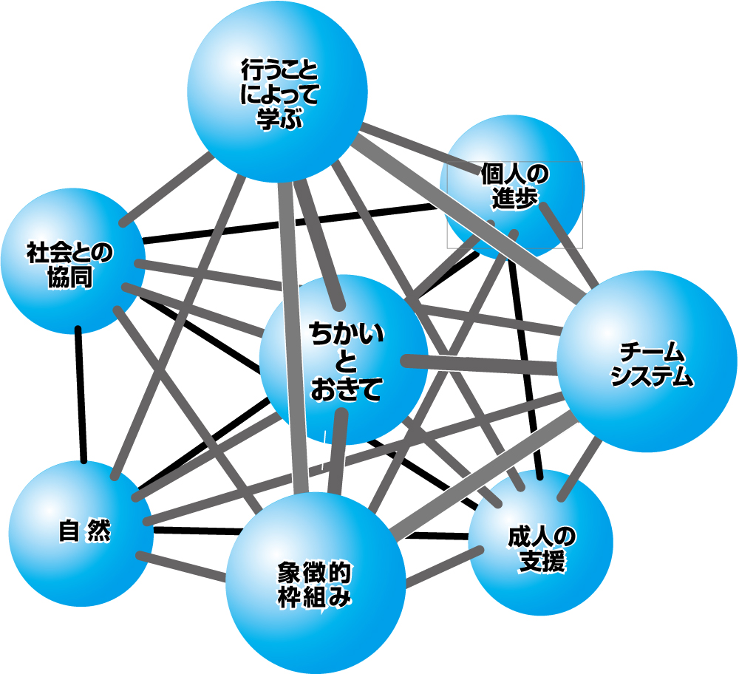
スカウト教育法を構成する
８ つの要素

Slide 15
1-3 教育の目的
本連盟は、ボーイスカウトの組織を通じ、青少年がその自発活動により、自らの健康を築き、社会に奉仕できる能力と人生に役立つ技能を体得し、かつ、誠実、勇気、自信及び国際愛と人道主義を把握し、実践できるよう教育することをもって教育の目的とする。

Slide 16
1-4 基本方針
ボーイスカウト運動（以下「本運動」という）は、「ちかい」と「おきて」の実践を基盤とし、ベーデン–パウエルの提唱する班制教育と、各種の進歩制度と野外活動を、幼年期より青年期にわたる各年齢層に適応するようにビーバースカウト、カブスカウト、ボーイスカウト、ベンチャースカウト及びローバースカウトに区分し、成人指導者の協力によってそれぞれに即し、かつ、一貫したプログラムに基づいて教育することを基本方針とする。

Slide 17
1-5 参加の原則
本連盟の組織は、平等の原則に従い、すべての人に開放される。

Slide 18
 | 基本原則 | 教育規定
定義 | スカウト運動は「創始者によって考案された（中略）、性別、出生、人種、信条による区別なく誰をも対象とした、青少年のための自発的で非政治的な教育的運動」である。 | ボーイスカウトの組織を通じ（1-3） 本連盟の組織は、平等の原則に従い、すべての人に開放される。（1-5）
目的 | 青少年が個人として、責任ある市民として、地域、国、国際社会の一員として自らの肉体的、知的、情緒的、社会的、精神的可能性を十分に達成できるように青少年の発達に貢献すること | 自らの健康を築き、社会に奉仕できる能力と人生に役立つ技能を体得し、かつ、誠実、勇気、自信及び国際愛と人道主義を把握し、実践できるよう教育すること（1-3）
原理 | スカウト運動全ての加盟員を特徴づける行動規範を表したもの。スカウト運動では、「神へのつとめ」「他へのつとめ」「自分へのつとめ」に基礎が置かれ、スカウト運動の基本的な信念を表している。 | ちかい」と「おきて」の実践を基盤とし（1-4）

Slide 19
 | 基本原則 | 教育規定
方法 | 目標を達成する際に用いられる手段であり、スカウト教育法と呼ばれるいくつかの教育手段によって構成されている | ベーデン–パウエルの提唱する班制教育と、各種の進歩制度と野外活動を、幼年期より青年期にわたる各年齢層に適応するようにビーバースカウト、カブスカウト、ボーイスカウト、ベンチャースカウト及びローバースカウトに区分し、成人指導者の協力によってそれぞれに即し、かつ、一貫したプログラムに基づいて教育することを基本方針とする。（1-4）

Slide 20
まとめ
スカウト運動は、青少年が個人として、社会の一員として身体的・知的・情緒的・社会的・精神的資質を十分発達させるよう援助し、貢献することを目的としている。

Slide 21
まとめ
各国（または地域）連盟は、基本原則を受容して活動の基盤としている。
ゆえにスカウト運動は、世界中で同じ目的達成に向けて活動を展開している。

Slide 22
まとめ
隊指導者、団指導者はスカウト運動の「基本原則」及び日本連盟の「目的と基本方針」をよく理解し、これを受容した上で、純正な団の発展を図り、青少年の成長に寄与できるような団組織、指導者の育成、スカウト活動をお願いしたい。

Slide 23
Scouting Spirit
B-P Spirit
スカウト精神

Slide 24
スカウト精神
スカウティングは、まず第一に「自ら実行すること」→実践躬行。
実行した結果を評価反省して更なるステップを目指す。教理を窮めること
→精究教理。
これを何度もくり返して自分の中にスカウティング・スピリッツを育てて行く
→道心堅固
※「清規三事」しんぎさんじ

Slide 25
道心門
「道の心」とは、例えば剣道、柔道、茶道、華道の中にも「道の心」が存在する。
剣道を例にとると、初めに手足を使って実践するのが「剣術」であり、頭を使って評価反省、教理を窮めて「剣法」となり、自分の心の中に永遠に滅びることのない心境をひらく段階が「剣道」ということになる。
この三段階の中に「術」「法」「道」がある。
スカウト精神は「スカウト道」といえるかもしれない。

Slide 26
この道を行く
この道は遠くて はるかな道だけど
わたしは好き ラン ラン ラン
わたしが選んだ 道だから
ただ一筋に この道を行く

Slide 27
この道を行く
この道はつらくて けわしい道だけど
わたしは好き ラン ラン ラン
髙根につながる 道だから
頑張りながら この道を行く

Slide 28
この道を行く
この道はいつかは 花咲く道だから
わたしは好き ラン ラン ラン
未来に開ける 道だから
ただひたすらに この道を行く

